Slide 1
Árboles B+

Slide 2
Características de cada nodo
Puede almacenar más de una clave y debe cumplir que:
Se guarde el número X de claves almacenadas en el nodo.
Las claves estén ordenadas de manera ascendente.
Tenga un campo para verificar si es un nodo hoja o no.

Slide 3
Características del árbol
Cada nodo interno contiene X+1 apuntadores a sus hijos. Los nodos hoja no tienen hijos
Las claves de un nodo separan el rango de claves almacenadas en cada sub árbol.
Todas las hojas tienen la misma profundidad, en otras palabras están a la misma altura del árbol.
Hay un número máximo y mínimo de claves que puede almacenar un nodo. Estos límites pueden ser expresados en términos de un entero d >= 2 que corresponde al grado del árbol B

Slide 4
Características de Max y Min
Cada nodo diferente de la raíz debe tener mínimo d-1 claves, por lo tanto, si es un nodo interno tendrá al menos d hijos.
La raíz es el único nodo que puede tener menos de d-1 claves y si se trata de un árbol no vacío, esta raíz debe tener al menos una clave.
Cada nodo diferente de la raíz, debe tener máximo 2d-1 claves, por tanto, si es un nodo interno tendrá máximo 2d hijos. Se dice que un nodo está lleno si tiene exactamente 2d-1 claves.

Slide 5
Características de los B+
Todas las claves se encuentran en los nodos hoja
Las claves del nodo raíz y de los nodos internos solamente son índices.

Slide 6
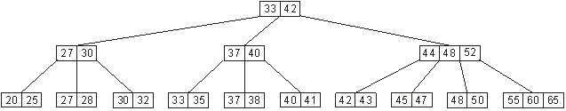
Ejemplo de árbol B+
Altura 2, orden 3

Slide 7
Inserción (I): en el mismo nodo
Igual que en los árboles B, solo se inserta en las hojas.
Ejemplo, árbol B+ de orden d=3 (max. 5 claves)
Las claves se insertan en orden.
Qué sucede si se quiere insertar la clave 41?

Slide 8

Inserción (II): un nodo se desborda
Si un nodo se desborda, se copia la clave central en la raíz, pero la información completa estará solo en las hojas.

Slide 9
Inserción (III): el padre tiene varias claves
Nuevamente se quiere insertar la clave 41

Slide 10
Inserción (IV): el padre está lleno
Cuando se inserta la clave 41, sube la clave central, pero el nodo padre está lleno.

Slide 11
Inserción (IV): el padre está lleno
Desde un nivel arriba de las hojas, se comporta como B

Slide 12
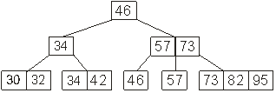






Ejercicio de inserción:
Se tiene un árbol B+ vacío de orden d=2 y se insertan en orden las siguientes claves: 46, 57, 42, 34, 73, 32, 82, 30, 95, 91, 38, 27, 85. Dibuje el árbol final.

Slide 13
Borrado
En todos los casos las claves a borrar están en las hojas
Después de eliminar una clave, debe garantizarse que el árbol B+ siga cumpliendo las características de estos árboles.
caso debe controlarse que ningún nodo tenga menos de d-1 claves
el proceso de unión de los nodos, cuando sea necesario, hará desaparecer algunos índices, disminuir el nivel del árbol, o dejar índices cuyas claves no existen.

Slide 14


Borrado caso 1: en un nodo que tiene más de d-1 elementos
Simplemente se elimina la clave y se reorganizan las demás.
Ejemplo, se tiene el siguiente árbol con d=3 y se elimina la clave 37:

Slide 15

Borrado caso 2.1: en un nodo con menos de d-1 claves pero el hermano izq. Con más de d-1
El hermano izquierdo le puede ayudar: La última clave del hermano se copia como padre y se le pasa al nodo del que se eliminó.
Ejemplo, Árbol B+ d=3, se elimina la clave 45

Slide 16

Borrado caso 2.2: en un nodo con menos de d-1 claves pero el hermano der. Con más de d-1
El hermano derecho le puede ayudar: La primera clave del hermano se le pasa al nodo del que se eliminó y la segunda clave del hermano, se copia como padre.
Ejemplo, Árbol B+ d=3, se elimina la clave 42

Slide 17

Borrado caso 2.3: ningún hermano le puede ayudar
El nodo actual se debe unir con alguno de sus hermanos, de ser posible, el derecho. La clave padre de los dos nodos, desaparece
Ejemplo, Árbol B+ d=3, se elimina la clave 30

Slide 18

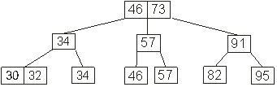



Ejercicio de eliminación
Dado el siguiente árbol con d=2 elimine las siguientes claves en orden: 27, 85, 38, 91, 42, 73, 32, 82 y 30

